Slide 1
Traveling Salesman Problem Iterated Local Search
Florian Fritz
Inkolov Svetoslav

Slide 2
Iterated Local Search
Start ist zufälliger Pfad
Jede Iteration erhält neuen Pfad durch Perturbation des aktuell besten Pfades
Neuer Pfad gilt als eigene Nachbarschafft
Lokales Optimum der Nachbarschafft wird mittels lokaler Suche bestimmt
Globales Optimum ist bestes lokales Optimum nach Abbruchbedingung

Slide 3
Iterated Local Search - Algorithmus
Best-Solution← Initial Solution()
Best-Solution ← Local Search(Best-Solution)
While (Iteration < Max-Iteration)
New-Solution ← Perturbation(Best-Solution)
New-Solution ← Local Search(New-Solution)
IF (New-Solution < Best-Solution)
Best-Solution ← New-Solution
End
End
Return Best-Solution

Slide 4
Perturbation – Double Bridge Move
Für jede Iteration neue „grobe“ Nachbarschafft erstellen
Pfad in 4 Partitionen teilen und neu ordnen
Part1, Part2, Part3, Part4 → Part1, Part4, Part3, Part2
Größe von Partitionen zufällig [0; Tour-Länge/4]

Slide 5
Local Search – Stochastic 2-opt Move
2 Kanten werden entfernt und der Pfad dazwischen umgedreht
2 Varianten um lokales Optimum zu bestimmen:
Lokales Optimum durch Kombination aller Kanten suchen
Alternativ: Kanten zufällig wählen, bei Verbesserung mit neuer Tour fortfahren (Abbruch nach x 2-Opt Moves ohne Verbesserung)

Slide 6
Local Search – 2 Varianten
2-Opt mit allen möglichen Kanten-Kombinationen durchführen
Bestes Ergebnis ist lokales Optimum
> 52 Knoten: (52 * 49) / 2 = 1 274 Kombinationen
> 150 Knoten: (150*147) / 2 = 11 025 Kombinationen
2-Opt mit 2 zufällig gewählten Kanten
Bei Verbesserung (des globalen Optimum) wird Veränderung übernommen und mit dieser fortgefahren
Ein „No-Improve“ Parameter bestimmt, nach wie vielen Moves ohne Verbesserung die Nachbarschafft übersprungen wird
> 52 Knoten mit „No-Improve“ Parameter P:
P=100: Ø 360; P=200: Ø 800; P=300: Ø 1235
> 150 Knoten mit „No-Improve“ Parameter P :
P=500: Ø 2442; P=750: Ø 4479; P=1000: Ø 5416

Slide 7
Umsetzung
Python 2.7.10
GUI: PyQt4 (Qt Designer)
Graph Visualisierung: matplotlib + networkx

Slide 8
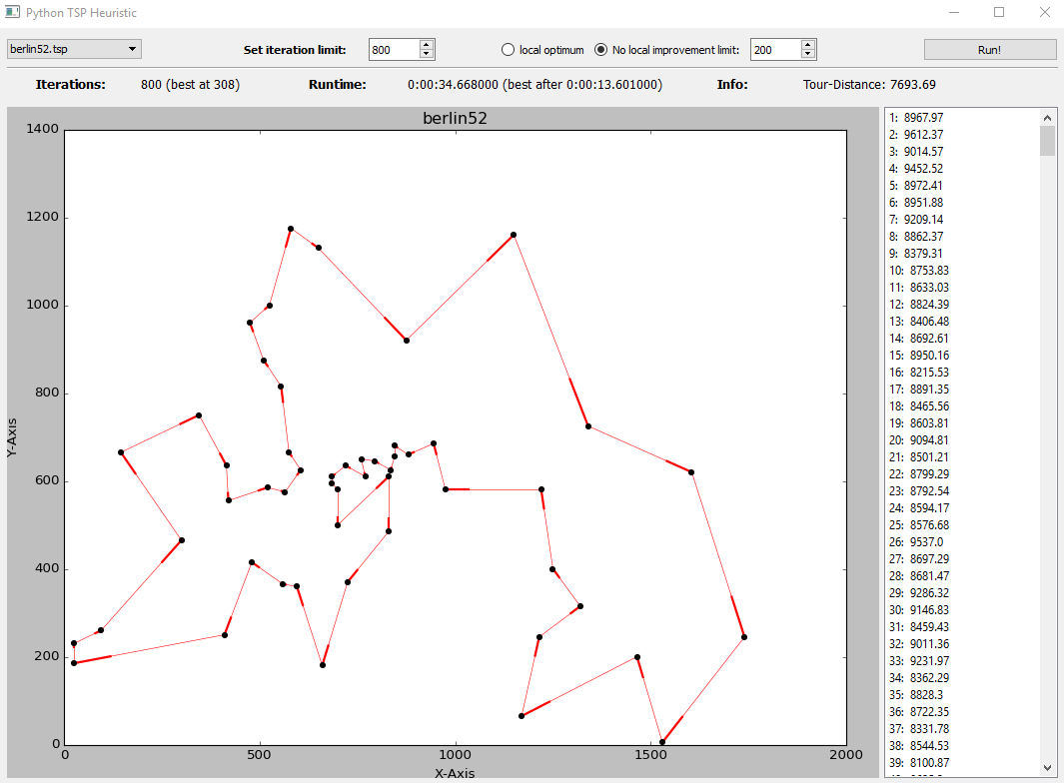
UI
Parameter
Iterationen
Modus
No-Improvement
Laufzeit
„Bis Best“ und Total
Visualisierung
Gerichteter Graph
Iteration Auswählbar
Logging
Ergebnis in CSV
Graph als PNG

Slide 9
Live Demo und Resultate

Slide 10
Quellen:
Brownlee, Jason: “Clever Algorithms: Nature-Inspired Programming Recipes”(http://www.cleveralgorithms.com/nature-inspired/stochastic/iterated_local_search.html)
http://www.econ.upf.edu/docs/papers/downloads/513.pdf
http://intelligent-optimization.org/reactive-search/thebook/node10.html
http://www.scielo.br/scielo.php?script=sci_arttext&pid=S2238-10312014000400010
http://de.slideshare.net/kaalnath/tsp-43384571

Slide 11
Vielen Dank für Ihre Aufmerksamkeit!

